Slide 1

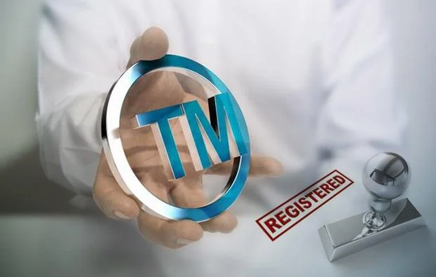

صناعة الهوية والعلامة التجارية
MKT 235
الأسبوع الثامن
حماية الهوية التجارية
اعداد
د. محمد عادل عبدالرازق
دكتوراة إدارة الأعمال، جامعة اكستر، إنجلترا

Slide 2

Chapter
الأهداف التعليمية للمحاضرة
في نهاية هذه المحاضرة، سيكون الطالب قادرًا على:
✔️ فهم مفهوم حماية الهوية التجارية وأهميته في السوق التنافسي.
✔️ التعرف على أبرز التهديدات التي تواجه العلامات التجارية وكيفية التعامل معها.
✔️ معرفة القوانين الأساسية لحماية العلامات التجارية محليًا وعالميًا.
✔️ التعرف على استراتيجيات حماية العلامة التجارية من التقليد والانتحال.
✔️ فهم دور التكنولوجيا مثل الذكاء الاصطناعي وBlockchain في حماية العلامات التجارية.
✔️ استكشاف الطرق القانونية والإدارية للتعامل مع النزاعات التجارية.
✔️ تحليل دراسات حالة حول الشركات التي نجحت في حماية علامتها التجارية.
📌 هذه الأهداف ستساعد في بناء فهم شامل حول كيفية حماية الهوية التجارية وضمان استدامتها في السوق.

Slide 3
Chapter
ما المقصود بحماية الهوية التجارية؟
08
📢 حماية الهوية التجارية تعني ضمان الحقوق الحصرية لاستخدام العلامة التجارية ومنع أي استخدام غير قانوني لها.
🔹 تشمل الحماية العناصر التالية:
✔️ العلامة التجارية: الاسم، الشعار، الألوان، الخطوط، الرموز المرتبطة بالعلامة.
✔️ الملكية الفكرية: حقوق التصميم، التعبئة والتغليف، النماذج الصناعية.
✔️ المنتجات والخدمات: منع التقليد والبيع غير القانوني للمنتجات الأصلية.
✔️ السمعة التجارية: الدفاع عن العلامة ضد التشويه أو الاستخدام السلبي.
📌 الحماية القانونية تضمن أن العلامة التجارية تظل تحت سيطرة الشركة التي أسستها، مما يعزز ثقة العملاء والاستدامة في السوق.

Slide 4
Chapter
أهمية حماية العلامة التجارية في بيئة السوق التنافسية
08
📢 في السوق التنافسي، حماية العلامة التجارية تساعد في:
✔️ الاحتفاظ بالهوية المميزة: العلامات التجارية التي تحمي هويتها تظل فريدة ولا يتم استنساخها بسهولة.
✔️ منع التقليد والانتحال: الشركات التي لا تحمي علاماتها التجارية تعاني من انتشار المنتجات المقلدة.
✔️ زيادة ثقة العملاء: العلامة التجارية المحمية قانونيًا تعزز ثقة العملاء، مما يؤدي إلى زيادة الولاء.
✔️ تحسين قيمة العلامة التجارية: العلامات التجارية المحمية تكتسب قيمة أعلى عند التوسع في الأسواق العالمية.
✔️ ضمان الحماية من النزاعات القانونية: الحماية القانونية تضمن أن الشركات تستطيع الدفاع عن حقوقها في حالة النزاعات.

Slide 5

Chapter
كيف يمكن أن تتعرض العلامة التجارية للتهديد؟
08
العلامات التجارية تواجه عدة تهديدات قد تؤثر على سمعتها وقيمتها في السوق، ومن أبرزها:
🔹 التقليد والانتحال → انتشار منتجات مزيفة تستخدم اسم العلامة التجارية الأصلي.
🔹 الاستغلال التجاري غير القانوني → استخدام العلامة التجارية في أنشطة غير مصرح بها.
🔹 السرقة الفكرية → سرقة الأفكار، الشعارات، أو التصاميم الخاصة بالعلامة.
🔹 التشهير وتشويه السمعة → حملات تسويقية مضللة تؤثر سلبًا على صورة العلامة التجارية.
🔹 الاختراق الإلكتروني وانتحال الهوية الرقمية → استغلال العلامة التجارية عبر الإنترنت دون إذن رسمي.
🔹 الاستغلال بدون إذن في الإعلانات → استخدام العلامة في إعلانات دون موافقة رسمية.

Slide 6
Chapter
أبرز المخاطر التي تواجه العلامات التجارية
08
التهديد | تأثيره على العلامة التجارية | كيفية التعامل معه؟
التقليد والانتحال | فقدان العملاء، تراجع الثقة، خسائر مالية | تسجيل العلامة التجارية قانونيًا، مراقبة الأسواق، رفع دعاوى قانونية
التشهير وتشويه السمعة | انخفاض الولاء، فقدان ثقة الجمهور | حملات إعلامية مضادة، تحسين صورة العلامة عبر العلاقات العامة
الاختراق الإلكتروني | سرقة البيانات، استغلال الاسم تجاريًا | تعزيز الأمن السيبراني، مراقبة المواقع الإلكترونية
الاستغلال بدون إذن | ارتباك في السوق، ضعف هوية العلامة | توثيق العلامة في المنصات الرقمية، اتخاذ إجراءات قانونية

Slide 7

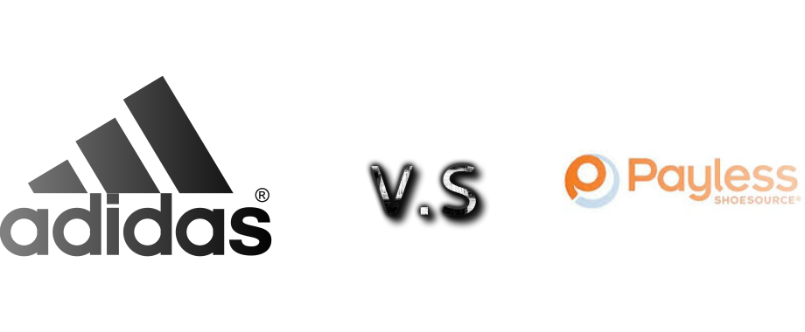
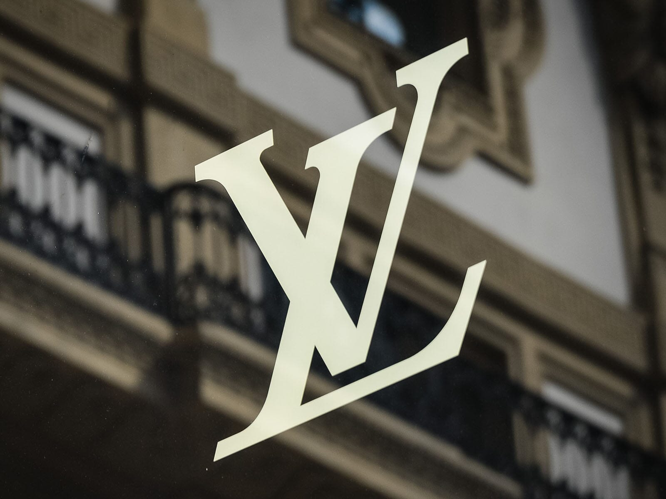
Chapter
أمثلة على علامات تجارية تعرضت لانتهاك حقوقها
08
📢 هناك العديد من العلامات التجارية العالمية التي واجهت مشكلات قانونية بسبب انتهاك حقوقها. بعض أبرز الحالات تشمل:
Apple ضد شركة Psystar (2008)
Psystar قامت بإنتاج أجهزة كمبيوتر تعمل بنظام MacOS دون إذن من Apple.
✔️ رفعت Apple دعوى قضائية وأغلقت الشركة المخالفة.
Adidas ضد Payless (2008)
Payless صنعت أحذية تحمل تصميمًا مشابهًا لـ Adidas.
✔️ انتهت القضية بتعويض بقيمة 305 مليون دولار لصالح Adidas.
Louis Vuitton ضد مجموعة من المتاجر الإلكترونية
✔️ تم بيع منتجات مزيفة تحمل شعار Louis Vuitton عبر الإنترنت.
✔️ الشركة كسبت العديد من الدعاوى ضد المتاجر المزيفة وأغلقتها..

Slide 8
Chapter
ماذا يحدث عندما لا تحمي العلامة التجارية هويتها؟
08
١- فقدان العملاء بسبب انتشار المنتجات المزيفة
العملاء قد يشترون منتجات مقلدة معتقدين أنها أصلية، مما يضر بسمعة العلامة
٢- انخفاض قيمة العلامة التجارية في السوق
العلامات التجارية غير المحمية تفقد قيمتها بسرعة بسبب تقليدها
٣- صعوبة التوسع في الأسواق الدولية
الشركات التي لا تسجل علاماتها عالميًا تواجه مشكلات عند دخول أسواق جديدة
٤- خسائر مالية بسبب القضايا القانونية
التعامل مع الانتهاكات القانونية يكلف العلامات التجارية ملايين الدولارات سنويًا
٥- التأثير السلبي على ثقة المستثمرين والشركاء
الشركات غير المحمية قانونيًا تصبح أقل جاذبية للمستثمرين والشركاء الاستراتيجيين

Slide 9
Chapter
علاقة حماية العلامة التجارية ببناء الثقة مع العملاء
08
١- ضمان الأصالة والجودة
العملاء يشعرون بالأمان عندما يعلمون أن العلامة محمية قانونيًا
٢- الحد من انتشار المنتجات المزيفة
العلامات التجارية المحمية قانونيًا تستطيع اتخاذ إجراءات لمنع التقليد
٣- تحسين تجربة العملاء
الشركات التي تحمي علامتها تقدم تجربة موثوقة وخالية من التشويش
٤- تعزيز الولاء للعلامة التجارية
العملاء يميلون إلى البقاء مع العلامات التجارية التي تثبت موثوقيتها
٥- دعم العلاقات مع الشركاء والموزعين
الشركات التي تحمي علامتها تكون أكثر قدرة على بناء شراكات قوية

Slide 10
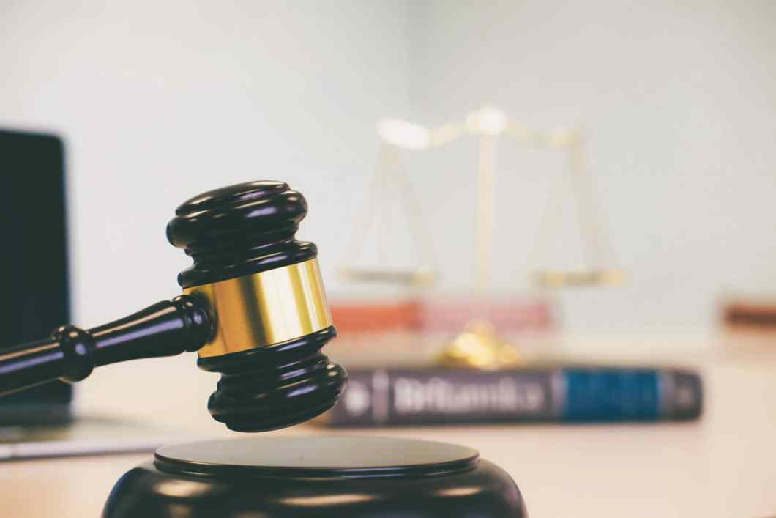
Chapter
لمحة عن القوانين الدولية لحماية العلامات التجارية
08
📢 هناك العديد من الاتفاقيات الدولية التي تنظم حماية العلامات التجارية على مستوى العالم، وأبرزها:
✔️ اتفاقية باريس لحماية الملكية الصناعية (Paris Convention - 1883)
🔹 أول اتفاقية دولية لحماية العلامات التجارية وبراءات الاختراع بين الدول الأعضاء.
✔️ اتفاقية مدريد لتسجيل العلامات التجارية (Madrid System - 1891)
🔹 تتيح للشركات تسجيل علاماتها التجارية في عدة دول من خلال طلب واحد.
✔️ اتفاقية تربس (TRIPS - 1995)
🔹 تُلزم الدول الأعضاء في منظمة التجارة العالمية بحماية العلامات التجارية وفقًا لمعايير موحدة.
✔️ نظام الاتحاد الأوروبي للعلامات التجارية (EU Trademark System)
🔹 يتيح تسجيل العلامة التجارية على مستوى الاتحاد الأوروبي بحماية موحدة في جميع الدول الأعضاء.
https://www.wipo.int/treaties/ar/ip/paris/
https://www.saip.gov.sa/articles/2248/
https://www.wipo.int/wipolex/ar/treaties/details/231
https://www.euipo.europa.eu/en/trade-marks

Slide 11
Chapter
كيفية تسجيل العلامة التجارية رسميًا
08
١- البحث عن توفر العلامة التجارية
التحقق من أن العلامة غير مسجلة مسبقًا في الدولة المستهدفة
٢- إعداد ملف طلب التسجيل
يشمل اسم العلامة، فئتها، ووصف استخدامها التجاري
٣- تقديم الطلب إلى الجهة المختصة
مثل مكتب USPTO في أمريكا أو مكتب WIPO للتسجيل الدولي
٤- مراجعة الطلب من قبل الجهات القانونية
يتم تقييم العلامة للتحقق من عدم تعارضها مع علامات أخرى
٥- نشر العلامة في السجل العام
تتيح هذه الخطوة لأي طرف الطعن في التسجيل إذا كان هناك تضارب مع علامته
وأخيرا، الحصول على شهادة التسجيل
إذا لم يكن هناك اعتراض، يتم منح شهادة ملكية قانونية للعلامة

Slide 12
Chapter
خطوات التحقق من توفر العلامة التجارية قبل تسجيلها
08
استخدام قواعد بيانات العلامات التجارية المحلية والدولية
البحث في الإنترنت ووسائل التواصل الاجتماعي
التحقق من توافر اسم المجال (Domain Name)
إذا كان نطاق الإنترنت الخاص بالعلامة محجوزًا، فقد يكون هناك تضارب مع شركة أخرى
بعض العلامات التجارية قد تكون غير مسجلة قانونيًا لكنها مستخدمة في السوق
مثل USPTO أمريكا، EUIPO الاتحاد الأوروبي، وWIPO منظمة الملكية الفكرية العالمية
استشارة محامٍ مختص في الملكية الفكرية
المحامون يمكنهم تقديم استشارات قانونية حول إمكانية تسجيل العلامة دون مشاكل

Slide 13
ما هي العلامة التجارية المسجلة ™ والعلامة المحمية ®؟
08
الرمز | المعنى | الاستخدام القانوني
™ | تعني أن العلامة التجارية غير مسجلة رسميًا بعد ولكنها قيد الاستخدام | يمكن استخدامها دون تسجيل رسمي، لكنها لا توفر حماية قانونية كاملة
® | تعني أن العلامة التجارية مسجلة رسميًا وتحظى بحماية قانونية | لا يمكن استخدامها إلا بعد تسجيل العلامة قانونيًا

Slide 14
Chapter
حقوق العلامة التجارية بعد تسجيلها
08
١- الحق الحصري في استخدام العلامة
٢- إمكانية منع أي طرف آخر من استخدام العلامة أو أي علامة مشابهة لها
٣- حق الترخيص أو بيع العلامة التجارية لشركات أخرى
٤- حق مقاضاة أي جهة تنتهك العلامة تجاريًا
٥- القدرة على تسجيل العلامة دوليًا بسهولة أكبر

Slide 15
Chapter
متى تحتاج العلامة التجارية إلى تجديد تسجيلها؟
08
مدة صلاحية تسجيل العلامة التجارية تختلف من دولة لأخرى، لكنها غالبًا ما تكون 10 سنوات
يجب تقديم طلب تجديد خلال فترة السماح قبل انتهاء مدة التسجيل لضمان استمرار الحماية القانونية
في بعض الدول، يجب إثبات الاستخدام المستمر للعلامة للحفاظ على حقوق الملكية
عدم التجديد قد يؤدي إلى فقدان الحقوق الحصرية، مما يسمح للآخرين باستخدام العلامة دون قيود
تجديد العلامة التجارية يضمن استمرار حمايتها، مما يحافظ على مكانتها في السوق

Slide 16
Chapter
الفرق بين العلامات التجارية المحلية والعالمية
08
المعيار | العلامة التجارية المحلية | العلامة التجارية العالمية
نطاق الحماية | محمية داخل دولة واحدة فقط | محمية في عدة دول عبر اتفاقيات دولية
التسجيل | يتطلب تسجيلًا في هيئة محلية مثل وزارة التجارة | يمكن تسجيلها عبر WIPO أو اتفاقية مدريد
تكلفة التسجيل | أقل تكلفة لأنها محصورة في دولة واحدة | تكلفة أعلى بسبب التسجيل في عدة دول
المزايا | مناسبة للشركات الصغيرة والمتوسطة | مفيدة للشركات التي ترغب في التوسع عالميًا
العيوب | غير محمية خارج الدولة المسجلة فيها | تتطلب إجراءات قانونية أطول وتكاليف أكبر

Slide 17
Chapter
تأثير قوانين الملكية الفكرية على العلامات التجارية
08
إلزام الشركات بحماية علاماتها قانونيًا من خلال التسجيل والتجديد الدوري
توفير آليات قانونية لرفع دعاوى ضد التقليد والانتحال، مما يمكن الشركات من الدفاع عن حقوقها
منح حقوق حصرية للعلامات التجارية، مما يمنع الآخرين من استخدامها بدون إذن
إجبار الشركات على احترام حقوق العلامات التجارية الأخرى، مما يمنع الاستخدام غير القانوني لأسماء أو شعارات مشابهة

Slide 18
Chapter
كيف تؤثر حماية العلامة التجارية على توسعها عالميًا؟
08
عندما تكون العلامة التجارية محمية قانونيًا، يصبح التوسع عالميًا أكثر سهولة، وذلك للأسباب التالية:
ضمان الاعتراف القانوني في الأسواق العالمية 🏛️
العلامات التجارية المسجلة دوليًا تتمتع بحماية في عدة دول، مما يسهل دخول أسواق جديدة.
تقليل مخاطر التقليد والانتحال 🚫
عند تسجيل العلامة تجاريًا عالميًا، يمكن اتخاذ إجراءات قانونية سريعة ضد أي محاولات تقليد.
تسهيل شراكات الأعمال والامتياز التجاري (Franchising) 🤝
العلامات المحمية عالميًا تجذب المستثمرين والشركاء بسهولة، مما يعزز فرص التوسع.
تعزيز الثقة لدى المستهلكين في الأسواق الجديدة 💡
العلامات التجارية المسجلة دوليًا تعطي انطباعًا بأنها موثوقة ومعترف بها عالميًا.

Slide 19
Chapter
كيفية بناء علامة تجارية غير قابلة للتقليد بسهولة؟
08
١- اختيار اسم مميز وفريد
تجنب الأسماء العامة التي يسهل تقليدها، واختيار أسماء ذات طابع إبداعي
٢- تصميم شعار فريد بصريًا
استخدام ألوان وخطوط خاصة تجعل العلامة مميزة وسهلة التمييز
٣- تسجيل العلامة التجارية قانونيًا
الحصول على حقوق الملكية الفكرية يمنع الآخرين من استخدامها بدون إذن
٤- تعزيز الهوية البصرية في جميع القنوات التسويقية
التأكد من أن العلامة التجارية متناسقة في الإعلانات والموقع الإلكتروني ووسائل التواصل الاجتماعي.
٥- إطلاق حملات توعية بالعلامة التجارية
تثقيف العملاء حول العلامة الأصلية لتجنب وقوعهم ضحية للمنتجات المزيفة

Slide 20
Chapter
لماذا تعتبر الأسماء والشعارات القوية أساسية في حماية العلامة؟
08
١- الأسماء الفريدة تحمي من التقليد القانوني
الأسماء العامة يمكن تقليدها بسهولة، لكن الأسماء الإبداعية تمنح حماية قانونية أقوى
٢- الشعارات الفريدة تخلق هوية قوية في السوق
كلما كان الشعار مميزًا، كان من السهل التعرف عليه ومن الصعب نسخه
٣- سهولة تذكر الاسم والشعار تعزز الولاء
العملاء يميلون إلى الثقة في العلامات التجارية التي يمكنهم التعرف عليها بسهولة
٤- العلامات التجارية القوية تبني سمعة طويلة المدى
العلامات الناجحة مثل Apple وNike تتميز بأسماء وشعارات أيقونية تمنحها مكانة عالمية

Slide 21
Chapter
كيف تحمي العلامة التجارية نفسها من التقليد في الأسواق المحلية؟
08
تسجيل العلامة التجارية رسميًا في الجهة المختصة
متابعة السوق المحلي لرصد أي انتهاكات
اتخاذ إجراءات قانونية سريعة ضد التقليد
رفع دعاوى قانونية ضد أي جهة تستخدم العلامة بدون إذن رسمي
مراقبة المتاجر والأسواق الإلكترونية لاكتشاف أي محاولات تقليد مبكرًا
مثل وزارة التجارة أو مكتب العلامات التجارية المحلي لضمان الحماية القانونية
تثقيف العملاء حول الفرق بين المنتج الأصلي والمقلد
إطلاق حملات توعوية لتمييز العلامة الأصلية عن المنتجات المزيفة

Slide 22
Chapter
كيف تحمي العلامة التجارية نفسها من التقليد في الأسواق العالمية؟
08
تسجيل العلامة التجارية دوليًا عبر منظمة WIPO
التحقق من قوانين العلامات التجارية في كل دولة
الاستعانة بمحامين دوليين لحماية العلامة
وجود مستشار قانوني يساعد في متابعة أي انتهاكات قانونية دولية
بعض الدول لديها قوانين خاصة تتطلب تسجيل العلامة محليًا بجانب التسجيل الدولي
نظام مدريد يتيح تسجيل العلامة في أكثر من 130 دولة عبر طلب واحد
استخدام تقنيات المراقبة العالمية لاكتشاف المنتجات المقلدة
مثل Google Alerts وBrandwatch لمتابعة أي استخدام غير قانوني للعلامة عبر الإنترنت
https://www.brandwatch.com/

Slide 23
Chapter
استخدام التقنيات الحديثة في حماية العلامة التجارية
08
🔗 Blockchain 🛡️
✔️ إنشاء سجلات غير قابلة للتلاعب تثبت ملكية العلامة التجارية.
✔️ تتبع سلاسل التوريد للتأكد من أصالة المنتجات.
🤖 الذكاء الاصطناعي (AI)
✔️ تحليل بيانات الإنترنت لرصد العلامات التجارية المزيفة.
✔️ التنبؤ بالمخاطر المستقبلية من خلال تحليل أنماط الاحتيال.
🔍 التعرف البصري (Image Recognition)
✔️ كشف المنتجات المزيفة عبر مقارنة الصور الأصلية بالمقلدة.

Slide 24
Chapter
كيفية مواجهة المواقع الإلكترونية المزيفة وانتحال الهوية الرقمية؟
08
تجعل المواقع الأصلية أكثر أمانًا، مما يسهل تمييزها عن المزيفة
مراقبة الإنترنت بانتظام لاكتشاف أي مواقع تستخدم العلامة بدون إذن
التبليغ عن المواقع المزيفة للجهات المختصة
تقديم شكاوى إلى Google، ICANN، أو شركات الاستضافة لحذف المواقع المزيفة
استخدام تقنيات الحماية مثل شهادات الأمان (SSL) والمصادقة الثنائية
تحذير العملاء من المواقع المزيفة عبر حملات توعوية
نشر رسائل توعوية حول كيفية التعرف على الموقع الرسمي للعلامة التجارية
أدوات مثل Google Alerts يمكنها اكتشاف أي محاولات لانتحال الهوية

Slide 25
استراتيجيات مراقبة السوق لاكتشاف التقليد والانتهاكات
Chapter
08
فرق المراقبة تعمل على كشف المنتجات المقلدة في المتاجر والأسواق الإلكترونية
أدوات الذكاء الاصطناعي تساعد في تحديد المنتجات المزيفة بناءً على مراجعات العملاء وبيانات البحث
التنسيق مع الأجهزة الحكومية لضبط المنتجات المزيفة في الأسواق.
العملاء يمكن أن يكونوا مصدرًا مهمًا للإبلاغ عن المنتجات المزيفة عبر وسائل التواصل الاجتماعي
١- الاعتماد على فرق متخصصة في مكافحة التقليد
٢- استخدام الذكاء الاصطناعي في تحليل بيانات السوق
٣- التعاون مع الجهات الحكومية لحملات مكافحة التقليد
٤- طلب آراء العملاء حول المنتجات المقلدة المحتملة

Slide 26
Chapter
كيفية التعامل مع استخدام العلامة التجارية بشكل غير قانوني؟
08
١- إرسال إشعار قانوني بالتوقف عن الانتهاك (Cease and Desist Letter)
إشعار رسمي يطالب الجهة المخالفة بالتوقف عن استخدام العلامة التجارية فورًا
٢- رفع دعوى قضائية لحماية الحقوق القانونية
اللجوء إلى المحكمة للحصول على تعويضات وإيقاف الانتهاك
٣- التعاون مع الجهات الحكومية لإزالة المنتجات المقلدة من السوق
تقديم شكاوى رسمية للهيئات المختصة لضبط المنتجات المخالفة
٤- استخدام الإعلام والتسويق لتوضيح الفرق بين المنتج الأصلي والمقلد
حملات توعوية لإبلاغ العملاء بالمخاطر المحتملة من شراء المنتجات المقلدة.

Slide 27
Chapter
أهمية توثيق العلامة التجارية في وسائل التواصل الاجتماعي
08
حماية العلامة من الحسابات المزيفة
يقلل من مخاطر الانتحال والاستخدام غير القانوني لاسم العلامة التجارية
تعزيز المصداقية وبناء الثقة مع العملاء
الحسابات الموثقة تعطي العملاء طمأنينة بأنهم يتعاملون مع العلامة التجارية الأصلية
تحسين الظهور في نتائج البحث داخل المنصة
الحسابات الموثقة تحصل على أولوية في نتائج البحث، مما يزيد من الوعي بالعلامة
زيادة الأمان ضد الاختراقات الإلكترونية
الحسابات الموثقة تتطلب تدابير أمان إضافية، مثل المصادقة الثنائية

Slide 28
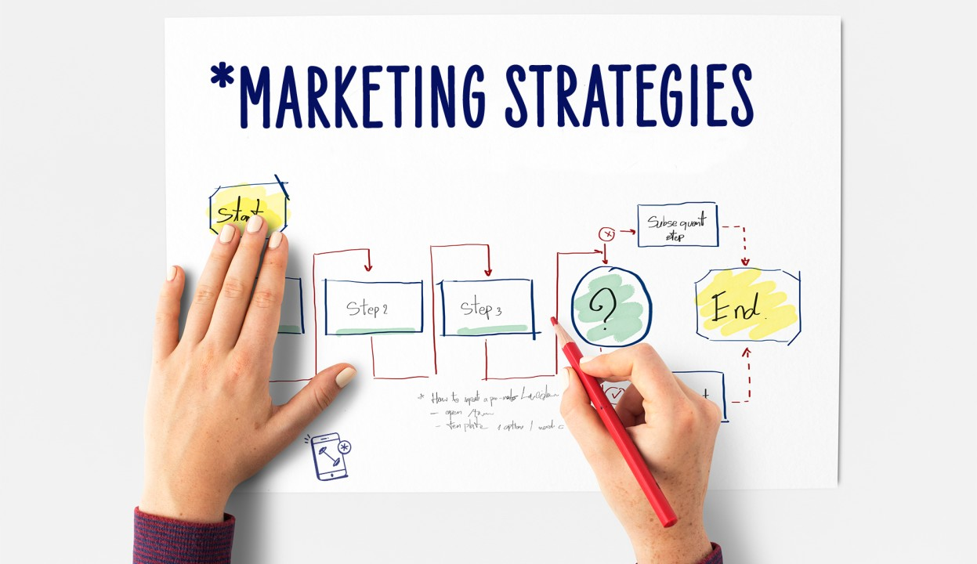
Chapter
كيف تؤثر الاستراتيجية التسويقية في تعزيز حماية العلامة؟
08
📢 استراتيجية التسويق تلعب دورًا كبيرًا في حماية العلامة التجارية من التقليد والانتحال من خلال:
✔️ بناء وعي قوي حول الهوية الفريدة للعلامة
🔹 الحملات التسويقية تساعد في ترسيخ صورة العلامة في أذهان العملاء.
✔️ استخدام رسائل تسويقية تعزز تفرد العلامة
🔹 إبراز عناصر الهوية الفريدة مثل الشعار، الألوان، والخطوط.
✔️ التفاعل المستمر مع العملاء عبر المنصات الرقمية
🔹 العلامات التجارية النشطة على الإنترنت يسهل تمييزها عن الحسابات المزيفة.
✔️ تنفيذ حملات توعوية حول مخاطر المنتجات المقلدة
🔹 تثقيف العملاء يساعد في الحد من شراء المنتجات المزيفة التي تستغل اسم العلامة التجارية.

Slide 29
ما هو دور العلاقات العامة في الدفاع عن الهوية التجارية؟
Chapter
08
التحكم في الصورة الإعلامية للعلامة
تعزيز الوعي الإيجابي بالعلامة والتصدي لأي أخبار مضللة
إدارة الأزمات المتعلقة بالتقليد والانتهاك
الرد بسرعة واحترافية على أي محاولات لتشويه العلامة التجارية
بناء شراكات قوية مع الجهات القانونية والإعلامية
التعاون مع الصحافة والمؤثرين لنشر الوعي حول حقوق العلامة التجارية
تنفيذ حملات توعية لتعريف العملاء بأهمية العلامة الأصلية
نشر محتوى يوضح مزايا المنتجات الأصلية مقارنة بالمقلدة.

Slide 30
دور الشراكات التجارية في تعزيز حماية العلامة التجارية
Chapter
08
١- توسيع نطاق الحماية القانونية
الشراكات مع شركات دولية يمكن أن توفر حماية إضافية للعلامة التجارية في أسواق مختلفة
٢- تحسين القدرة على محاربة التقليد
التعاون مع مزودي التكنولوجيا والحكومات لمراقبة الأسواق وكشف المنتجات المقلدة
٣- تعزيز القوة التفاوضية ضد الانتهاكات
الشركات التي تمتلك شراكات قوية يكون لديها نفوذ قانوني أقوى لمكافحة التقليد
٤- تحقيق استدامة العلامة التجارية عبر التوسع الاستراتيجي
التحالفات مع شركات موثوقة تعزز من انتشار العلامة التجارية مع الحفاظ على جودتها وهويتها

Slide 31
Chapter
العلامات التجارية الفاخرة وحماية الهوية الحصرية
08
١- استخدام مواد وتقنيات حصرية في الإنتاج
تقليل إمكانية تقليد المنتجات من خلال استخدام مواد يصعب الحصول عليها
٢- التحكم الصارم في قنوات التوزيع
بيع المنتجات فقط عبر متاجر رسمية مع مراقبة الأسواق بدقة
٣- تنفيذ استراتيجيات تسعير ذكية لحماية القيمة
الحفاظ على أسعار مرتفعة يمنع انتشار المنتجات الرخيصة المقلدة
٤- تسجيل حقوق التصميم والملكية الفكرية عالميًا
حماية كل تفاصيل المنتج، بدءًا من التصميم وحتى العبوات الفاخرة

Slide 32
Chapter
مستقبل حماية العلامات التجارية في العصر الرقمي
08
استخدام الذكاء الاصطناعي للكشف عن التقليد تلقائيًا
تحليل بيانات الإنترنت لاكتشاف المنتجات المزيفة قبل انتشارها
قنيات Blockchain لإثبات الملكية وحماية المنتجات
تسجيل المعاملات والملكية الفكرية بطريقة غير قابلة للتزوير
تعزيز قوانين حماية العلامات التجارية دوليًا
إصدار تشريعات جديدة تجعل من الصعب على المقلدين التلاعب بالعلامات
زيادة الوعي الرقمي حول مخاطر التقليد والانتحال
توعية المستهلكين بطرق التحقق من العلامات التجارية الأصلية عبر الإنترنت

Slide 33
Chapter
التحديات القانونية التي تواجه العلامات التجارية في البيئة الرقمية
08
التحدي | الوصف | كيفية التعامل معه
انتحال الهوية الرقمية | إنشاء مواقع مزيفة أو حسابات على وسائل التواصل الاجتماعي تنتحل اسم العلامة التجارية. | التحقق من الحسابات الرسمية، استخدام التوثيق، وتقديم بلاغات للمنصات الرقمية.
الاحتيال الإلكتروني عبر الإعلانات | استخدام العلامة التجارية في إعلانات مضللة أو حملات احتيالية لجذب العملاء. | مراقبة الحملات الإعلانية، واستخدام أدوات تحليل الإعلانات، ورفع دعاوى قانونية.
بيع المنتجات المقلدة عبر المتاجر الإلكترونية | انتشار المنتجات المزيفة التي تحمل اسم العلامة التجارية على منصات التجارة الإلكترونية. | التعاون مع أمازون، eBay، ومتاجر أخرى لحذف المنتجات المخالفة ورفع دعاوى قانونية.
الاختراق السيبراني للبيانات التجارية | استهداف بيانات العلامة التجارية واستخدامها بطرق غير قانونية. | تعزيز الأمن السيبراني، استخدام تقنيات تشفير البيانات، وإنشاء فرق متخصصة لمراقبة الأمن الرقمي.

Slide 34
Chapter
كيف يمكن للشركات الناشئة حماية علاماتها التجارية؟
08
١- اختيار اسم فريد وسهل التسجيل قانونيًا
تجنب الأسماء العامة التي قد تكون مستخدمة من قبل شركات أخرى
٢- تسجيل العلامة التجارية مبكرًا
كلما أسرعت الشركة في تسجيل علامتها، كلما زادت فرص حمايتها من التقليد
٣- التأكد من توفر اسم النطاق (Domain) قبل الإطلاق
امتلاك نطاق إلكتروني رسمي يقلل من احتمالات الانتحال الإلكتروني
٤- مراقبة السوق بانتظام للكشف عن أي انتهاكات
استخدام أدوات رقمية لمتابعة أي محاولات لاستخدام العلامة بدون إذن
٥- التعاون مع مستشار قانوني مختص بالملكية الفكرية
الحصول على استشارات قانونية لضمان حماية العلامة بشكل صحيح

Slide 35
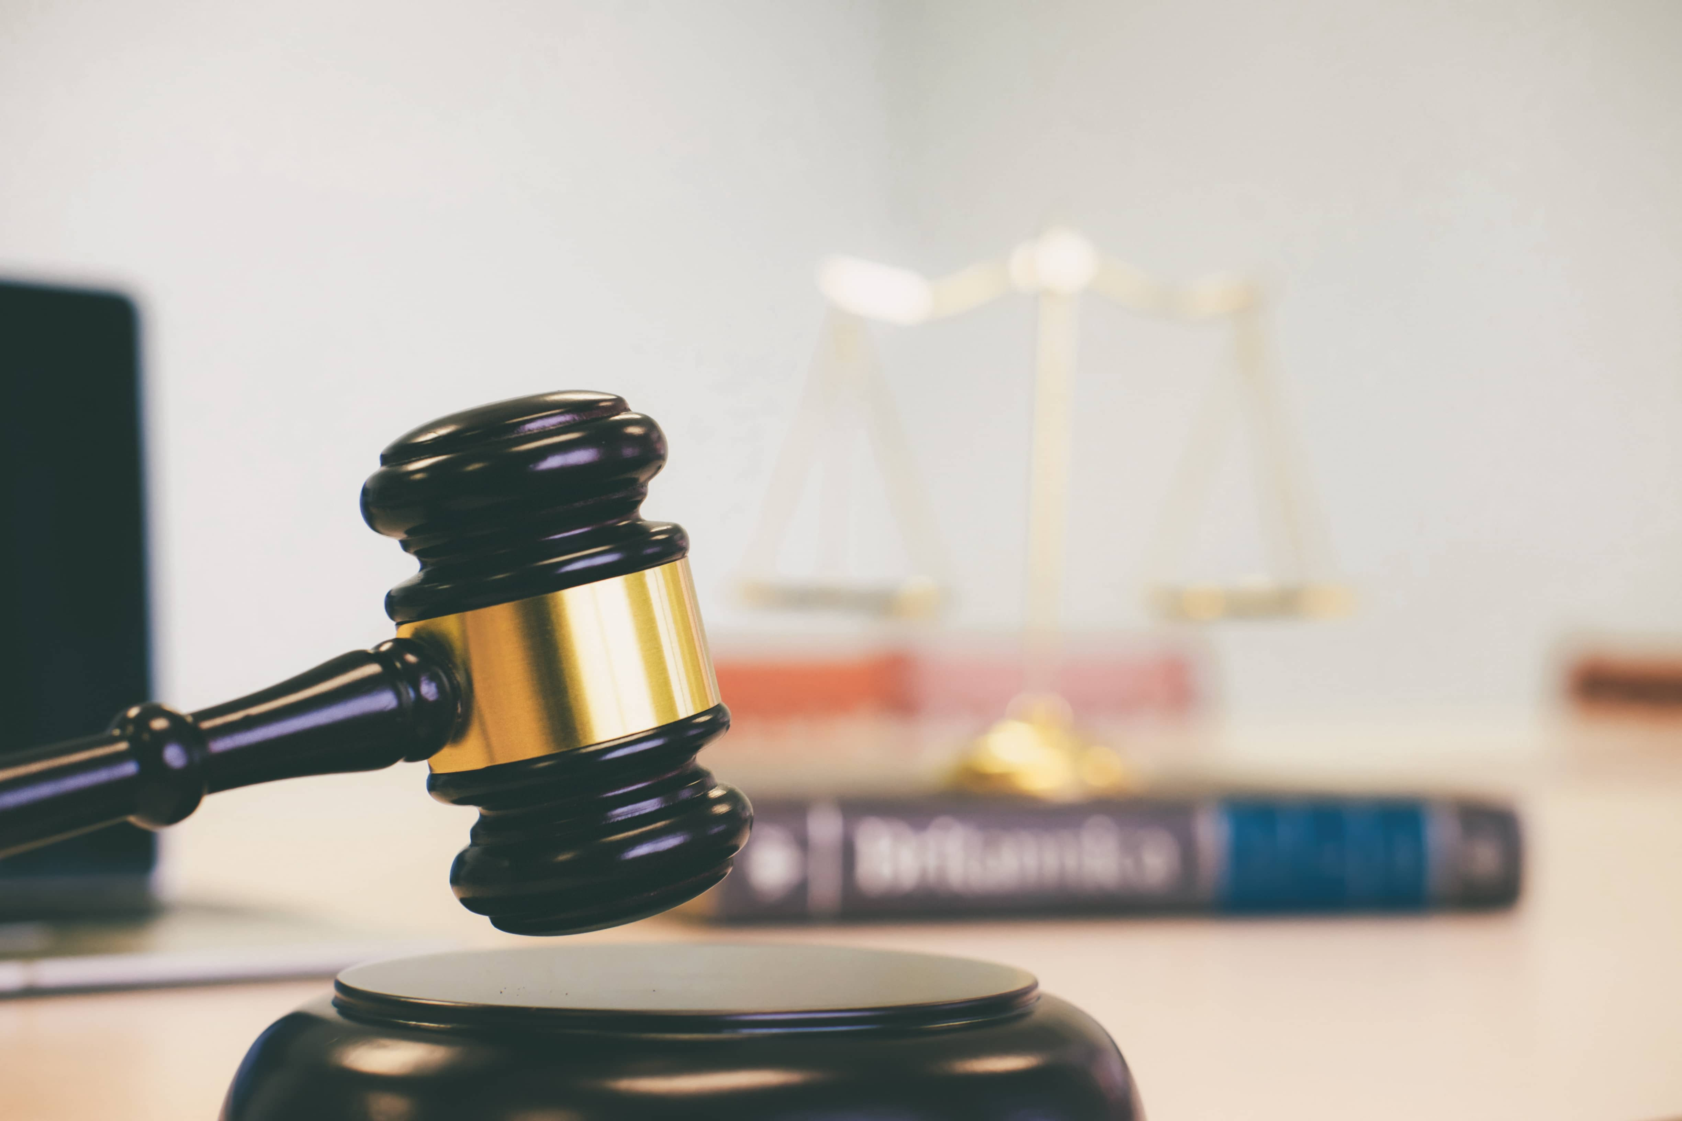
Chapter
كيف تتعامل الشركات مع النزاعات القانونية حول العلامة التجارية؟
08
📢 عند مواجهة نزاع قانوني حول العلامة التجارية، يمكن اتخاذ الإجراءات التالية:
✔️ محاولة حل النزاع وديًا من خلال التفاوض
🔹 قد يكون التوصل إلى تسوية بين الأطراف أكثر فعالية من اللجوء إلى المحاكم.
✔️ تقديم طلب رسمي لهيئات العلامات التجارية لحماية حقوق الملكية
🔹 يمكن تقديم شكاوى رسمية لمنع أي استخدام غير قانوني للعلامة التجارية.
✔️ رفع دعوى قضائية إذا لزم الأمر
🔹 إذا لم يتم التوصل إلى حل ودي، يمكن اللجوء إلى القضاء لحماية العلامة.
✔️ جمع الأدلة التي تثبت الاستخدام القانوني للعلامة
🔹 يجب تقديم وثائق توضح أن الشركة استخدمت العلامة بشكل قانوني ومستمر.
✔️ طلب مساعدة محامي مختص في الملكية الفكرية
🔹 يمكن للمحامين تقديم استراتيجيات قانونية فعالة لحماية العلامة التجارية.

Slide 36
Chapter
العلامات التجارية ، حقوق النشر وبراءات الاختراع
08
المعيار | العلامة التجارية | حقوق النشر | براءة الاختراع
المفهوم | هوية بصرية أو لفظية تميز منتجًا أو خدمة عن غيرها. | حماية قانونية للأعمال الإبداعية مثل الكتب، الأفلام، والموسيقى. | حماية للاختراعات والابتكارات الجديدة.
مدة الحماية | قابلة للتجديد إلى أجل غير مسمى. | تمتد عادةً طوال حياة المؤلف + 50-70 سنة بعد وفاته. | عادةً 20 سنة، بعدها يصبح الابتكار متاحًا للجميع.
أمثلة | شعار Nike، لون Tiffany الأزرق، صوت Intel. | روايات، أفلام، لوحات، أغاني. | محركات السيارات الكهربائية، تقنية الشاشات القابلة للطي.

Slide 37
تأثير العلامات التجارية القوية على سلوك المستهلك
08
١- الولاء العاطفي للعلامة
العملاء يفضلون المنتجات ذات العلامات التجارية المعروفة بسبب الثقة والجودة
٢- إدراك القيمة والجودة
العلامات التجارية المتميزة تجعل المستهلك يعتقد أن المنتج أفضل، حتى لو كان مكلفًا أكثر
٣- التأثير على القرار الشرائي
العلامات التجارية الكبيرة تؤثر على قرارات الشراء بناءً على سمعتها وسجلها في السوق
٤- التميز في السوق
العلامة التجارية تساعد في تمييز المنتج عن المنافسين، مما يمنحه ميزة تنافسية

Slide 38
Chapter
العلامات التجارية الأكثر قيمة في العالم ولماذا؟
08
🏆 1. Apple 🍏
✔️ الابتكار المستمر في التكنولوجيا.
✔️ تجربة المستخدم الفريدة والتصميم المتميز.
✔️ قاعدة عملاء مخلصة.
🏆 2. Amazon 🛍️
✔️ قوة التوزيع والخدمات اللوجستية.
✔️ تنوع المنتجات والتسوق السهل عبر الإنترنت.
✔️ برامج الولاء مثل Amazon Prime.
🏆 3. Google 🔎
✔️ هيمنتها على محركات البحث والإعلانات الرقمية.
✔️ التطوير المستمر للذكاء الاصطناعي والتكنولوجيا.
✔️ خدمات مجانية تجعلها جزءًا لا يتجزأ من حياة المستخدمين.
🏆 4. Microsoft 🖥️
✔️ قوة البرمجيات وأنظمة التشغيل.
✔️ الانتشار في عالم الأعمال والمنتجات السحابية.
✔️ استراتيجيات تسويقية قوية.
🏆 5. Coca-Cola 🥤
✔️ علامة تجارية قوية على مدى العقود.
✔️ استراتيجيات تسويق ناجحة وعواطف مرتبطة بالمنتج.
✔️ شبكة توزيع عالمية.

Slide 39
Chapter
كيف يتم تقييم قيمة العلامة التجارية؟
08
١- قوة الهوية التجارية
مدى تميز العلامة التجارية وتأثيرها في السوق
٢- الوعي بالعلامة التجارية
مدى معرفة الجمهور بالعلامة وثقته بها
٣- الولاء للعلامة التجارية
مدى ارتباط العملاء بها واستعدادهم لشراء منتجاتها مجددًا
٤- الإيرادات والمبيعات
كلما زادت أرباح الشركة، زادت قيمة علامتها التجارية
٥- التأثير الإعلامي والتسويقي
استراتيجيات التسويق القوية تعزز من قيمة العلامة التجارية

Slide 40
Chapter
استراتيجيات الحفاظ على قيمة العلامة التجارية على المدى الطويل
08
١- الابتكار المستمر
تطوير المنتجات والخدمات لضمان مواكبة التغيرات في السوق
٢- التواصل المستمر مع العملاء
تعزيز العلاقة مع العملاء من خلال التواصل الرقمي وخدمة العملاء الفعالة
٣- الحفاظ على هوية العلامة التجارية
التأكد من أن الشعار، الألوان، والأسلوب التواصلي ثابت ومتناسق عبر جميع القنوات
٤- مراقبة السوق والمنافسين
متابعة الاتجاهات الجديدة والتكيف معها لضمان الحفاظ على التميز التنافسي
٥- بناء تحالفات استراتيجية
التعاون مع شركات أخرى لتعزيز قوة العلامة التجارية وتوسيع نطاقها

Slide 41



Thank You

